Slide 1
Bài 4. Quản lý và phân phối khóa

Slide 2
Nội dung
Giới thiệu chung về giao thức mật mã
Các giao thức trao đổi khóa đối xứng
Các giao thức trao đổi khóa công khai
Hạ tầng khóa công khai(PKI)

Slide 3
1. Giới thiệu chung về giao thức mật mã

Slide 4
Giao thức mật mã là gì?
Chúng ta đã biết về “mật mã” và các ứng dụng của nó:
Bảo mật
Xác thực
Nhưng chúng ta cần biết “Sử dụng mật mã như thế nào?”
Hệ mật mã an toàn chưa đủ để làm cho quá trình trao đổi thông tin an toàn
Cần phải tính đến các yếu tố, cá nhân tham gia không trung thực
Giao thức là một chuỗi các bước thực hiện mà các bên phải thực hiện để hoàn thành một tác vụ nào đó.
Bao gồm cả quy cách biểu diễn thông tin trao đổi
Giao thức mật mã: giao thức sử dụng các hệ mật mã để đạt được các mục tiêu an toàn bảo mật

Slide 5
Các đặc tính của giao thức mật mã
Đặc tính của giao thức truyền thông:
Các bên tham gia phải hiểu về các bước thực hiện giao thức
Các bên phải đồng ý tuân thủ chặt chẽ các bước thực hiện
Không có sự nhập nhằng trong giao thức
Giao thức phải định nghĩa đầy đủ hành động cho mọi tình huống có thể
Đặc tính riêng cho giao thức mật mã: Không bên nào thu được nhiều lợi ích hơn so với thiết kế của giao thức

Slide 6
Các yêu cầu của giao thức mật mã
Forward Secrecy: Dữ liệu của các phiên đã thực hiện trong quá khứ không thể được sử dụng để tấn công thỏa hiệp vào phiên trong tương lai
Backward Secrecy: Dữ liệu của các phiên đã thực hiện vẫn được đảm bảo an toàn nếu các phiên trong tương lai bị tấn công thỏa hiệp.
Với giao thức phân phối khóa:
Perfect Forward Secrecy: Khóa ngắn hạn(short-term key) vẫn phải an toàn nếu trong tương lai khóa dài hạn (long-term key) không còn an toàn
Notes:
1. Từ góc nhìn bên trong:
- Forward Secrecy: Nếu một người dùng đã rời khỏi hệ thống, anh ta không còn can thiệp được vào các phiên trong tương lai
- Backward Secrecy: Nếu một người mới tham gia vào hệ thống, anh ta không truy cập được vào dữ liệu của các phiên trong quá khứ
2. Tấn công vào Forward Secrecy:
- Replay attack
- Tấn công sử dụng khóa đã biết

Slide 7
Giao thức có trọng tài(Trusted arbitrator)
Trọng tài là bên thứ 3 thỏa mãn:
Không có quyền lợi riêng trong giao thức
Không thiên vị
Các bên cần tin tưởng vào trọng tài
Mọi thông tin từ trọng tài là đúng và tin cậy
Trọng tài luôn hoàn thành đầy đủ nhiệm vụ trong giao thức
Ví dụ: Alice cần bán một chiếc máy tính cho Bob, người sẽ trả bằng séc
Alice muốn nhận tờ séc trước để kiểm tra
Bob muốn nhận máy tính trước khi giao séc

Slide 8






Giao thức có trọng tài – Ví dụ 1
Alice và Bob tin tưởng vào Trent-Bên thứ 3 mà cả 2 cùng tin tưởng
Trent
(1)
(2)
(3)
(4)
(6) OK
(7)
(5) OK
Alice
Bob

Slide 9
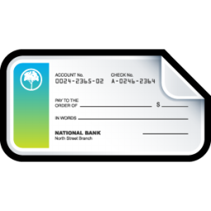


Giao thức có trọng tài – Ví dụ 2
Alice tin tưởng vào ngân hàng mà Bob ủy nhiệm
(1)
(2)
Tờ séc có xác thực của ngân hàng
(3)
Alice
(3)
Bob

Slide 10
Giao thức sử dụng trọng tài
Khi 2 bên đã không tin tưởng nhau, có thể đặt niềm tin vào bên thứ 3 không?
Tăng chi phí
Tăng trễ
Trọng tài trở thành “cổ chai” trong hệ thống
Trọng tài bị tấn công

Slide 11
Giao thức có người phân xử(Adjudicated Protocols)
Chia giao thức có trọng tài thành 2 giao thức:
Giao thức không cần đến trọng tài, có thể thực hiện bất kỳ khi nào 2 bên muốn
Giao thức cần người phân xử: chỉ sử dụng khi có tranh chấp
Hãy xem xét lại giao dịch trong ví dụ trên với giải pháp mới này!
(1) Alice và Bob thỏa thuận hợp đồng
(2) Hai bên cùng ký xác thực vào hợp đồng
(3) Thực hiện giao dịch
Nếu có tranh chấp:
(4) Alice trình bằng chứng cho người phán xử
(5) Bob trình bằng chứng cho người phán xử

Slide 12
Giao thức tự phân xử(Self-Enforcing Protocols)
Không cần đến bên thứ 3
Giao thức có cơ chế để một bên có thể phát hiện sự gian lận của bên còn lại
Thông thường giao thức là rất phức tạp
Ví dụ: Các giao thức trong mạng Bitcoin
Không phải tình huống nào cũng có thể tìm ra giao thức như vậy

Slide 13
Các dạng tấn công vào giao thức mật mã
Có thể lợi dụng các điểm yếu trong:
Hệ mật mã
Các bước thực hiện
Tấn công thụ động: nghe trộm
Tấn công chủ động: can thiệp vào giao thức
Chèn thông điệp
Thay thế thông điệp
Sử dụng lại thông điệp
Giả mạo một trong các bên

Slide 14
2. Các giao thức phân phối khóa bí mật

Slide 15
Hãy xem lại sơ đồ bảo mật sử dụng mật mã KĐX
?
k_{S}
Kênh truyền
k_{S}
M
m
Mã hóa
Giải mã
Alice
c
Bob
c
Làm thế nào để Alice chuyển khóa một cách an toàn cho Bob!
m*
Thám mã
Kẻ tấn công
k_{S}*

Slide 16
Giao thức phân phối khóa không tập trung
Khóa chính: k_{M} đã được A và B chia sẻ an toàn
Làm thế nào?
Khóa chính được sử dụng để trao đổi khóa phiên K_{S}
Khóa phiên k_{S}: sử dụng để mã hóa dữ liệu trao đổi
Giao thức 1.1
(1) A → B: ID_{A}
(2) B → A: E(k_{M}, ID_{B}||k_{S})
Giao thức này đã đủ an toàn chưa?
Tấn công nghe lén
Tấn công thay thế
Tấn công giả mạo
Tấn công phát lại
Notes:
Cơ chế“ngày làm việc đầu tiên” (first day of work) được sử dụng. Giả định rằng trong phiên khởi tạo, tạm thời có 1 cách thức an toàn để trao đổi khóa k_{M}
Tình huống tương tự trong thực tế:
- Đăng ký thẻ CCCD.
- Cần phải tới quầy giao dịch để đăng ký tài khoản ngân hàng.
…

Slide 17
Tấn công phát lại vào giao thức 1.1
C là kẻ tấn công đã thu thập được khóa k_{s}^{old} và bản tin số (2) khi phân phối khóa này.
C thay thế bản tin số (2) của phiên hiện tại bằng bản tin cũ:
B→C→A: E(k_{M}, ID_{B} || k_{s}^{old})
A bị đánh lừa dùng khóa k_{s}^{old}
A → B: E(k_{s}^{old}, secret)
A cần phải xác định khóa trong bản tin số (2) là khóa mới của phiên hiện tại mà B trao chuyển

Slide 18
Giao thức phân phối khóa không tập trung – Giao thức 1.2
Sử dụng các yếu tố chống tấn công phát lại (replay attack)
(1) A → B: ID_{A} || N₁
(2) B → A: E(k_{M}, ID_{B} || k_{S} || N₁ || N₂)
(3) A → B: A kiểm tra N₁ và gửi E(k_{S}, N₂)
(4) B kiểm tra N₂
E: Hàm mã hóa có xác thực
N₁, N₂: Giá trị nonce (dùng 1 lần)
Xem xét việc thỏa mãn các yêu cầu của giao thức mật mã
Hạn chế của phân phối khóa không tập trung?
Notes:
Perfect Forward Secrecy: Không. Khi khóa dài hạn k_{M} bị lộ thì các khóa ngắn hạn k_{S} trong quá khứ không còn an toàn
Forward Secrecy: Có nếu các khóa được sinh hoàn toàn ngẫu nhiên
Backward Secrecy: Có nếu các khóa được sinh hoàn toàn ngẫu nhiên
Hạn chế: số lượng khóa chính là f(n²)

Slide 19

Sơ đồ trao đổi khóa Diffie-Hellman
Alice và Bob cùng chia sẻ một khóa nhóm (p, g). Trong đó
p là một số nguyên tố
1< g < p thỏa mãn: (g^{i} mod p) ≠ (g^{j} mod p) $∀$ 1 ≤ i ≠ j < p
A
B
X_{A} < p
Y_{A} = g^{X}_{A} mod p
X_{B} < p
Y_{B} = g^{X}_{B} mod p
Y_{A}
k_{S} = Y_{B} ^{X}_{A} mod p
= (g^{X}_{B} mod p)^{X}_{A} mod p
= g^{X}_{A}^{X}_{B} mod p
Y_{B}
k_{S} = Y_{A} ^{X}_{B} mod p
= g^{X}_{A}^{X}_{B} mod p

Slide 20
Ví dụ
Khóa nhóm: p = 71, g= 7
Hãy tự kiểm tra điều kiện thỏa mãn của g
A chọn X_{A} = 5, tính Y_{A} = 7⁵ mod 71 = 51
Sơ đồ này đạt những yêu cầu nào?
A
B
X_{A} = 5
Y_{A} = 7⁵ mod 71 = 51
X_{B} = 12
Y_{B} = 7¹² mod 71 = 4
Y_{A}
k_{S} = 51¹² mod 71 = 30
Y_{B}
k_{S} = 4⁵ mod 71 = 30
Notes:
Perfect Forward Secrecy: Có
Forward Secrecy: Có
Backward Secrecy: Có

Slide 21
Tấn công sơ đồ trao đổi khóa Diffie-Hellman
Nhắc lại sơ đồ:
Kịch bản tấn công man-in-the-middle
C sinh 2 cặp khóa (X’_{A} ,Y’_{A}) và (X’_{B} ,Y’_{B})
Tráo khóa Y_{A} bằng Y’_{A}, Y_{B} bằng Y’_{B}
Hãy suy luận xem tại sao C có thể biết được mọi thông tin A và B trao đổi với nhau
A
B
X_{A} < p
Y_{A} = g^{X}_{A} mod p
X_{B} < p
Y_{B} = g^{X}_{B} mod p
Y_{A}
k_{S} = Y_{A} ^{X}_{B} mod p
Y_{B}
k_{S} = Y_{B} ^{X}_{A} mod p

Slide 22
Giao thức phân phối khóa tập trung
Sử dụng bên thứ 3 được tin cậy – KDC (Key Distribution Centre):
Sinh khóa bí mật k_{S}
Phân phối k_{S} tới A và B
A và KDC đã chia sẻ một khóa bí mật k_{A}, B và KDC đã chia sẻ một khóa bí mật k_{B}
Làm thế nào?
Notes:
Ngày làm việc đầu tiên

Slide 23
Giao thức phân phối khóa tập trung-Giao thức 2.1
(1) A → KDC: ID_{A} || ID_{B}
(2) KDC → A: E(k_{A}, k_{S} || ID_{A} || ID_{B} || E(k_{B}, ID_{A} || k_{S}))
(3) A giải mã (2), thu được k_{S}
(4) A → B: E(k_{B}, ID_{A} || k_{S}). B giải mã, thu được k_{S}
(5) A ↔ B: E(k_{S}, Data)
E: Mã hóa có xác thực
Hãy xem xét tính an toàn của giao thức này?
Tấn công nghe lén
Tấn công thay thế
Tấn công giả mạo
Tấn công phát lại
Notes:
Perfect Forward Secrecy: Không. Khóa k_{A}, k_{B} là khóa dài hạn
Forward Secrecy: Không
Backward Secrecy: Có

Slide 24
Giao thức 2.2 (Needham-Schroeder)
(1) A → KDC: ID_{A} || ID_{B} || N₁
(2) KDC → A: E(k_{A}, k_{S} || ID_{A} || ID_{B} || N₁ || E(k_{B}, ID_{A} || k_{S}))
(3) A giải mã, kiểm tra N₁ thu được k_{S}
(4) A → B: E(k_{B}, ID_{A} || k_{S}) ← B giải mã, thu được k_{S}
(5) B → A: E(k_{S}, N₂) ← A giải mã, có được N₂, tính f(N₂)
(6) A → B: E(k_{S}, f(N₂)) ← B giải mã kiểm tra f(N₂)
(7) A ↔ B: E(k_{S}, Data)
E: mã hóa có xác thực
N₁, N₂: giá trị dùng 1 lần (nonce)
f(x): hàm biến đổi sao cho f(x) ≠ x với mọi x(Tại sao cần?)
Hãy xem xét lại tính an toàn của giao thức này!
Notes:
Hàm f(x) để đảm bảo rằng bản tin số (6) đúng là do A phát đi. Nói cách khác, nếu hàm f(x) không thỏa mãn, giao thức có thể bị tấn công phản xạ (reflection attack) bằng cách phát ngược lại bản tin số (5) để hoàn thành bước (6)
Perfect Forward Secrecy: Không
Forward Secrecy: Có
Backward Secrecy: Có

Slide 25
Giả định tấn công vào (4)
(4) A → C → B: E(k_{B}, ID_{A} || k_{S}^{old})
B giải mã và có khóa k_{s}^{old}
(5) B → A: E(k_{s}^{old}, N₂)
A giải mã D(k_{s}, E(k_{s}^{old}, N₂)) = N’₂ ≠ N₂
(6)A→B: E(k_{s,} f(N’₂))
B giải mã D(k_{s}^{old}, E(k_{s}, f(N’₂))) ≠ f(N’₂) ≠ f(N₂)
→ B từ chối phiên truyền tin

Slide 26
Giao thức 2.3 (Denning)
(1) A → KDC: ID_{A} || ID_{B}
(2) KDC → A: E(k_{A}, k_{S} || ID_{A} || ID_{B} || T || E(k_{B}, ID_{A} || k_{S} || T))
(3) A giải mã bản tin (2), kiểm tra T, thu được k_{S}
(4) A → B: E(k_{B}, ID_{A} || k_{S} || T) ← B giải mã, kiểm tra T
(5) B → A: E(k_{S}, N₁)
(6) A → B: E(k_{S}, f(N₁)) ← B giải mã, kiểm tra N₁
(7) A ↔ B: E(k_{S}, Data)
E: mã hóa có xác thực
T: nhãn thời gian (time stamp) là thời điểm KDC phát bản tin
Kiểm tra tính an toàn của sơ đồ này khi mất đồng bộ đồng hồ của các bên
Notes:
Phải ước lược chính xác thời gian thời gian thực hiện giao thức từ bước (2) -> (3) -> (4)

Slide 27
Giao thức 2.3 (Denning) – Kiểm tra T
B
A
KDC
(1)
(2)
t = T
t = t_{A}
(3) Nếu t_{A} – T < Δt_{A} thì chấp nhận bản tin
(4)
t = t_{B}
Nếu t_{B} – T < Δt_{B} thì chấp nhận bản tin

Slide 28
Giao thức 2.4 (Kehne)
(1) A → B: ID_{A} || N_{A}
(2) B → KDC: ID_{B} || N_{B} || E(k_{B}, ID_{A} || N_{A} || T_{B})
(3) KDC → A: E(k_{A}, ID_{B} || N_{A} || k_{S}) || E(k_{B}, ID_{A} || k_{S} || T_{B}) || N_{B}
A giải mã, kiểm tra N_{A} → chấp nhận k_{S} nếu N_{A} hợp lệ
(4) A →B: E(k_{B}, ID_{A} || k_{S} || T_{B}) || E(k_{S}, N_{B})
B giải mã, kiểm tra T_{B} → chấp nhận k_{S} nếu T_{B} hợp lệ
→ giải mã với k_{S}, biết N_{B}⁽⁴⁾ và so sánh với N_{B}⁽²⁾ → xác nhận được khóa k_{S} mà A dùng giống B đang có
T_{B}: Thời điểm B gửi bản tin số (2)
Vì sao việc sử dụng nhãn thời gian T_{B} của B tốt hơn nhãn thời gian T của KDC trong giao thức 2.3
Notes:
Phải ước lược chính xác thời gian thời gian thực hiện giao thức từ bước (2) -> (4)

Slide 29
Giao thức 2.4 (Kehne) – Kiểm tra T_{B}
B
KDC
A
t₀ = T_{B}
(2)
(3)
(4)
t = t_{B}
Nếu t_{B} – T_{B} < Δt_{B} thì chấp nhận bản tin

Slide 30
3. Các giao thức phân phối khóa công khai

Slide 31
Hãy xem lại sơ đồ bảo mật sử dụng mật mã KCK
?
k_{UB}
Kênh truyền
k_{RB}
M
M
Mã hóa
Giải mã
Alice
Bob
C
C
Alice có thể chắc chắn rằng khóa k_{UB} đúng là khóa công khai của Bob?
m*
Thám mã
Kẻ tấn công
k*_{RB}

Slide 32
Phân phối khóa không tập trung
A và B gặp nhau trong ngày làm việc đầu tiên và trao đổi khóa k_{UA} và k_{UB} trực tiếp
Làm cách nào để phân khóa công khai của C tới A và B?
Nếu A và C đã trao đổi khóa công khai một cách tin cậy:
Trao chuyển khóa dựa trên tin cậy ngang hàng → danh sách tin cậy (Trusted List)
A→B: k_{UC} || sig(k_{RA}, ID_{C} || k_{UC})

Slide 33
Phân phối khóa tập trung: Giao thức 4.1
Sử dụng bên thứ 3 tin cậy – PKA (Public Key Authority)
Có cặp khóa (k_{UPKA}, k_{RPKA})
Ngày làm việc đầu tiên:
PKA Nhận các khóa công khai k_{UA} của A và k_{UB} của B
A và B nhận khóa công khai k_{UPKA} của PKA
Giao thức 4.1
(1) A → PKA: ID_{A} || ID_{B}
(2) PKA → A: ID_{B} || k_{UB} || sig(k_{RPKA}, ID_{B} || k_{UB})
(3) A → B: E(k_{UB}, N₁)
(4) B → PKA: ID_{B} || ID_{A}
(5) PKA → B: ID_{A} || kU_{A} || sig(k_{RPKA}, ID_{A} || k_{UA})
(6) B → A: E(k_{UA}, N₁)
sig(): hàm tạo chữ ký số

Slide 34
Giao thức 4.1

Slide 35
Giao thức 4.2
(1) A → PKA: ID_{A} || ID_{B} || T₁
(2) PKA → A: ID_{B} || k_{UB} || T₁ || sig(k_{RPKA}, ID_{B} || k_{UB} || T₁)
(3) A → B: E(k_{UB}, N₁)
(4) B → PKA: ID_{B} || ID_{A} || T₂
(5) PKA → B: ID_{A} || k_{UA} || T₂ || sig(k_{RPKA}, ID_{A} || k_{UA} || T₂)
(6) B → A: E(k_{UA}, N₁)
T₁, T₂: nhãn thời gian chống tấn công phát lại
sig(): hàm tạo chữ ký số
Giao thức này có hạn chế gì?

Slide 36
Giao thức 4.2

Slide 37
Giao thức 4.3
Bên thứ 3 được tin cậy – CA(Certificate Authority)
Có cặp khóa (k_{UCA}, k_{RCA})
Phát hành chứng chỉ số cho khóa công khai của các bên có dạng
Cert = ID || k_{U} || Time || sig(k_{RCA}, ID || k_{U} || Time)
ID: định danh của thực thể
k_{U}: khóa công khai của thực thể đã được đăng ký tại CA
Time: Thời hạn sử dụng khóa công khai. Thông thường có thời điểm bắt đầu có hiệu lực và thời điểm hết hiệu lực.
sig(): hàm tạo chữ ký số

Slide 38
Giao thức 4.3 (tiếp)
Cấp phát chứng chỉ số cho A
(1) A → CA: ID_{A} || k_{UA} || Time_{A}
(2) CA → A: Cert_{A}= ID_{A} || k_{UA} || Time_{A} || sig(k_{RCA}, ID_{A} || k_{UA} || Time_{A})
Cấp phát chứng chỉ số cho B
(1) B → CA: ID_{B} || k_{UB} || Time_{B}
(2) CA → B: Cert_{B}= ID_{B} || k_{UB} || Time_{B} || sig(k_{RCA}, ID_{B} || k_{UB} || Time_{B})
A và B trao đổi chứng chỉ số
(5) A → B: Cert_{A}
(6) B → A: Cert_{B}

Slide 39
Giao thức 4.3 (tiếp)

Slide 40
Hạ tầng khóa công khai PKI
Public Key Infrastructure
Hệ thống bao gồm phần cứng, phần mềm, chính sách, thủ tục cần thiết để tạo, quản lý và lưu trữ, phân phối và thu hồi các chứng chỉ số
Chứng chỉ số: văn bản điện tử chứng thực khóa công khai
Các thành phần:
RA(Registration Authority): Chứng thực thông tin đăng ký
CA(Certification Authority): Phát hành và quản lý chứng chỉ số
CR(Certificate Reposiroty): Lưu trữ, chứng thực chứng chỉ số
EE(End-Entity): đối tượng sử dụng chứng chỉ số

Slide 41
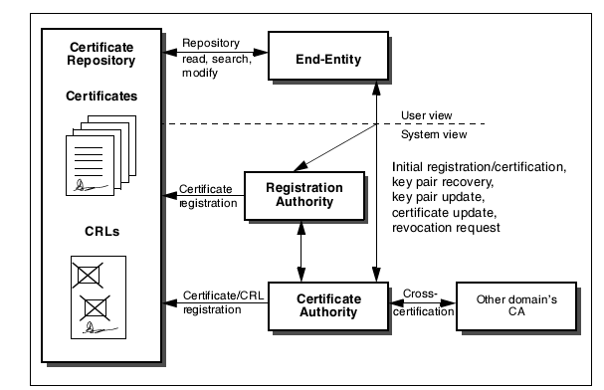
Các thành phần của PKI

Slide 42
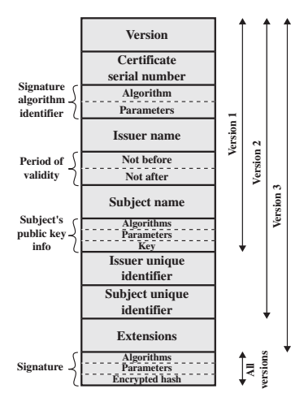
Chứng chỉ số X.509

Slide 43
Chứng chỉ số X.509
Version: phiên bản của chứng chỉ số
Số serial của chứng chỉ số (tối đa 20 byte)
Algorithm: Thuật toán chữ ký số được CA sử dụng để ký
Issuer: Thông tin cơ quan cấp chứng chỉ số
C: Quốc gia
CN: Tên giao dịch của CA
DN: Tên định danh
O: Tên tổ chức phát hành
ST: Tên đơn vị hành chính trực thuộc trung ương
Validity: Thời gian hiệu lực của chứng chỉ số
Not Before: Ngày bắt đầu có hiệu lực
Not after: Ngày hết hiệu lực

Slide 44
Chứng chỉ số X.509(tiếp)
Subject: Thông tin người được cấp chứng thư
Các trường con tương tự thông tin tổ chức phát hành
Subject’s Public Key Information: Thông tin khóa công khai
Algorithm: Thuật toán tạo khóa
Public Key: Giá trị khóa
Signature: chữ ký số của cơ quan cấp chứng chỉ số
Issuer UID: định danh của cơ quan cấp chứng chỉ số
Subject UID: định danh của người được cấp chứng thư
Extensions: Các trường mở rộng khác

Slide 45
Xác thực chứng chỉ số
Chứng chỉ số cần được kiểm tra tính tin cậy:
Kiểm tra tên thực thể sử dụng có khớp với tên đăng ký trong chứng chỉ số
Kiểm tra hạn sử dụng của chứng chỉ số
Kiểm tra tính tin cậy của CA phát hành chứng chỉ số
Kiểm tra trạng thái thu hồi chứng chỉ số
Kiểm tra chữ ký trên chứng chỉ số để đảm bảo chứng thư không bị sửa đổi, làm giả

Slide 46
Thu hồi chứng chỉ số
Thực hiện khi khóa của người dùng mất an toàn
PKI
Công bố:
chứng chỉ số ID = 1234
Tình trạng: Đã thu hồi
Thông tin công bố được ký bởi CA
Yêu cầu thu hồi
chứng chỉ số ID=1234
Kiểm tra thông tin tình trạng chứng chỉ số: 2 phương pháp
CRLs
OCSP
Alice
Bob

Slide 47
CRLs
PKI công bố danh sách chứng chỉ số bị thu hồi. Danh sách này được ký bởi CA
PKI
chứng chỉ số ID = 1234
Tình trạng: Đã thu hồi
Download CRLs
Hạn chế:
Kích thước CRLs lớn
Không cập nhập liên tục
Bob

Slide 48
OCSP
Dịch vụ kiểm tra trạng thái chứng chỉ số trực tuyến(Online Certificate Status Protocol)
Hãy cho biết tình trạng của chứng chỉ số ID = 1234
chứng chỉ số ID = 1234 đã bị thu hồi
PKI
Bob
Hãy cho biết tình trạng của chứng chỉ số ID = 5678
chứng chỉ số ID = 5678 còn giá trị
Thông điệp trả lời từ PKI được ký bởi CA

Slide 49
Kiến trúc PKI
Kiến trúc PKI rất đa dạng, tương ứng theo mô hình hoạt động của mỗi tổ chức
Các kiến trúc PKI sau được phân loại dựa trên số lượng CA, tổ chức và mối quan hệ giữa chúng:
Kiến trúc đơn CA (Single CA)
Kiến trúc PKI xí nghiệp (Enterprise PKI)
Kiến trúc PKI lai (Hybrid PKI)

Slide 50
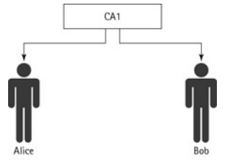
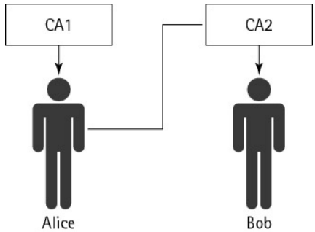
Kiến trúc đơn CA
Chỉ sử dụng 1 CA trong hệ thống PKI
Đơn giản, phù hợp với hệ thống nhỏ
Không có khả năng mở rộng
Mô hình danh sách tin cậy: 2 thực thể sử dụng chứng chỉ số được phát hành bởi 2 CA khác nhau
Mỗi CA có danh sách các CA mà nó tin cậy
Mỗi CA phải nằm trong danh sách tin cậy của CA còn lại
Hạn chế: Luôn đòi hỏi phải đồng bộ. Ví dụ: 1 CA ngừng hoạt động

Slide 51
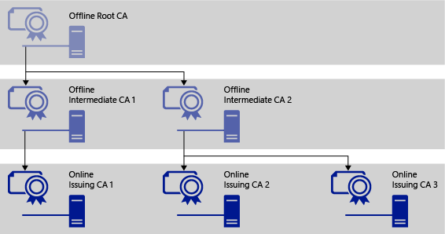
Kiến trúc PKI phân cấp
Mỗi CA chứng thực cho tất cả các CA cấp dưới của nó
Dễ dàng mở rộng
Yêu cầu: Root CA cần được giữ an toàn tuyệt đối(thông thường Root CA luôn nằm ở phân vùng mạng offline)

Slide 52
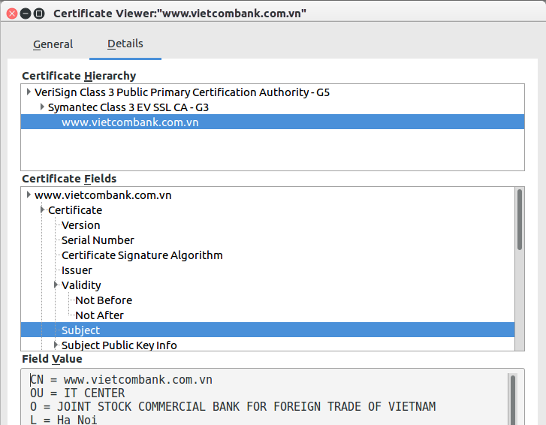
Chứng chỉ số trong kiến trúc PKI phân cấp

Slide 53





Chuỗi xác thực
Một chứng thư được phát hành bởi hệ thống PKI phân cấp cần được chứng thực theo một chuỗi hướng từ nút gốc tới nút lá trong cây phân cấp
Ví dụ: Một chứng thư trong kiến trúc phân cấp
Certificate
“I’m
because I say so!”
Certificate
“I’m
because
says so”
Certificate
“I’m
because
says so”

Slide 54
Chuỗi xác thực
✓
Certificate
“I’m
because I say so!”
✓
Certificate
“I’m
because
says so”
✓
Certificate
“I’m
because
says so”
Chuỗi xác thực từ chối chứng chỉ số nếu có bất kỳ bước nào cho kết quả xác thực thất bại

Slide 55
Kết luận
Hệ thống có nguy cơ mất an toàn ngay cả khi chúng ta sử dụng hệ mật mã tốt nếu không có một giao thức quản lý và phân phối khóa an toàn
Hãy sử dụng các giao thức tiêu chuẩn: IPSec, TLS, IEEE802.11x, Keberos,…
Mật mã phải gắn liền với xác thực

Slide 56
Một số lưu ý
Đảm bảo tính bí mật:
Khóa bí mật
Khóa cá nhân
Các giá trị chia sẻ bí mật khác
Đảm bảo tính toàn vẹn, xác thực:
Khóa bí mật
Khóa công khai
Thông tin sinh khóa
Kiểm tra tính hợp lệ của các tham số nhóm
Kiểm tra tính hợp lệ của khóa công khai
Kiểm tra quyền sở hữu khóa cá nhân

Slide 57
Một số lưu ý
Không kết thúc ngay giao thức khi có 1 lỗi xảy ra
Làm chậm thông báo lỗi
Chỉ sử dụng các giao thức tiêu chuẩn
Thông báo lỗi không nêu cụ thể nguyên nhân lỗi
Không sử dụng khóa giống nhau cho cả 2 chiều truyền tin
Không sử dụng khóa giống nhau cho 2 mục đích mã mật và xác thực
Cần chống lại tấn công vào quá trình thỏa thuận của giao thức

Slide 58
MS Point-to-Point Encryption
Sử dụng mật mã RC4
Hoạt động của giao thức
Client
Server
(1) Thuật toán mã hóa
(40 bit, 56 bit, 128 bit)
Thỏa thuận thuật toán mã hóa
(2) Thuật toán mã hóa
(40 bit, 56 bit, 128 bit)
(3)Nonce
K = hash(password || Nonce)
K = hash(password || Nonce)
RC4(K, Data)
Notes:
Trong quá trình thỏa thuận thuật toán mã hóa, các bản tin có thể bị sửa đổi để các bên sử dụng khóa kích thước 40 bit.

